Slide 1







Avance proyecto criptográfico.
Santiago Diaz
Giancarlo González
Introducción a la criptografía.
Noviembre de 2022
Bogotá, Colombia.
@MACC_URosario
@MACC.URosario
macc_ur
Notes:
Una imagen más bonita ocn etsrellas…

Slide 2


Problema
Hacer un intercambio de mensajes.
Información sensible.
A
B

Slide 3

Problema
Hacer un intercambio de mensajes.
Información sensible.
Existe acceso no deseado al canal.
A
B

Slide 4
¿Objetivo?
¿Cómo?

Slide 5
¿Objetivo?
¿Cómo?
Generar un canal de comunicación seguro entre A y B.

Slide 6
¿Objetivo?
¿Cómo?
A través del cifrado de mensajes utilizando Elgamal.
Utilizando firmas digitales basadas en Elgamal.
Generar un canal de comunicación seguro entre A y B.

Slide 7



Implementación
A
B

Slide 8



Implementación
A
B

Slide 9
Progreso
Encontrar primo grande y verificarlo.
Cifrar con ElGamal.
Descifrar con ElGamal.
Firma digital.
Realizar el canal de comunicación

Slide 10


Progreso
Encontrar primo grande y verificarlo.
Cifrar con ElGamal.
Descifrar con ElGamal.
Firma digital.
Realizar el canal de comunicación

Slide 11
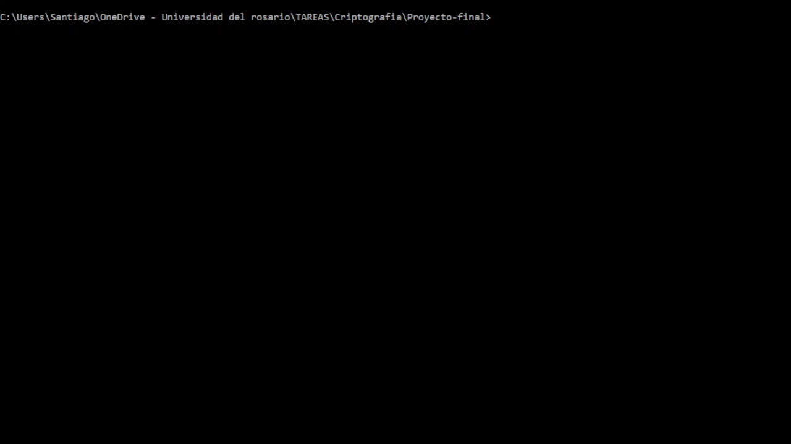
Demo

Slide 12
GRACIAS
Santiago Diaz
Giancarlo González
Introducción a la criptografía.
Noviembre de 2022
Bogotá, Colombia.
@MACC_URosario
@MACC.URosario
macc_ur
Notes:
Una imagen más bonita ocn etsrellas…

